Slide 1

endringane og drivkreftene
BJØRN EGIL FLØ
Notes:
Endringane og drivkreftene er tittelen eg har fått tildelt.
Eg er redd fleire av dokke har høyrt det meste av dette før.
Det har seg slik at fyrste gong eg heldt dette foredraget så lova eg ein beitebrukar i salen der at eg skulle reise på turne med dette foredraget.
Den lovnaden har eg prøvd å halde og så sant eg har hatt ledig i kalenderen min, så har eg takka ja til dei førespurnadane eg har fått.
Så dei av dokke som har høyrt dette før…. dokke må berre tole det….
Endringane i utmarka er mange og dei er omfattande. Dei siste åra har me sett ein hop jamt hungrigare aktørar legge under seg meir og meir av det som ein gong var viktige ressursar for eit landbruk som busette heile landet.
Me har sett kraftindustri så vel som gruveindustri som på ny har starta ete seg langt inn i beitemarka …..
Og ikkje minst har me sett hordar av slike som meg, slike som koloniserer annan manns landskap langt langt heimafrå.
Og det er særleg det siste her at eg vil vektlegge i dette innlegget.

Slide 2
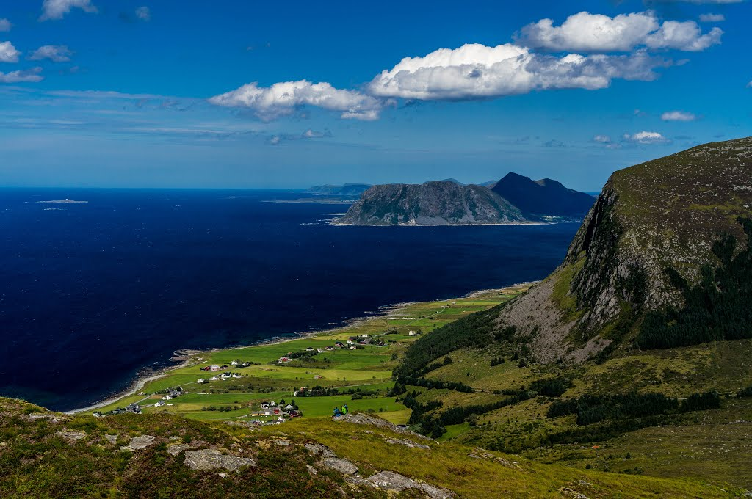
Notes:
Men eg har lyst til å starte med å ta dokke med til eit landskap som eg kjenner godt, altså til mi eiga heimbygd Flø ytst ute på ytre søre sunnmøre.
I barndomen min –sist på 60 talet og fyrst på 70 talet – var Flø ei fiskar-bonde-bygd.
Her kombinerte dei fleste jordbruk med fiske og litt sporadisk arbeid i småindustrien.
I 1971, det året då far min spesialiserte seg som bonde og slo ihel sauene sine og flytta mjølkekyrne inn i nyfjøset, så var det husdyr på nær 20 av dei opphavleg 25 småbruka her ute i havgapet.
Så godt som alle her, var – på ein eller annan måte – involvert i landbruket. Dei kjende livet og kvardagen på eit småbruk, …. dei kjende landbrukets rytme.
Her lærte me kodene og veremåten for korleis me skulle te oss i høve kvarandre.
Me viste kven som åtte dyra som beita her, me viste korleis me skulle te oss overfor beitedyr og me lærde å late att leda i utgardane etter oss.
Alt dette hadde lokalsamfunnet som sosialt system lært oss, for slik fungerer tette rurale samfunn. Og nett denne læringa har alltid vore essensiell for

Slide 3
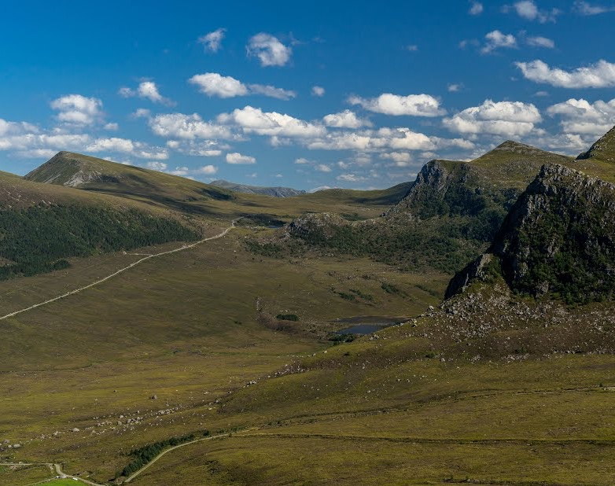
lokalsamfunnet
- som brukar og forvaltar av utmarkas lunnende
utvida del av gardsbruka
forlenging av innmarka
mark og ikkje fjell
grendesamfunnets gratis fellesressurs
samarbeid om bruk og forvalting
  etablering av reglar og normer
Notes:
lokalsamfunnet som
* - brukarar og forvaltarar av utmarkas «lunnende», som dei heiter i fjellova.
Slik var det, slik var det på Flø …. Og slik var det i dei aller fleste lokalsamfunna kring om i landet, heilt opp til mi tid.
Det var stort sett slik det hadde vore i fleire tusen år – så lenge me har hatt landbruk i dette landet –
* - utmarka var ein utvida del av gardsbruka,
* - den var ei forlenging av innmarka.
* - Og den var fyrst og fremst mark og ikkje fjell. For fjellet… kven hadde då der noko å gjere?
* - Utmarka var grendenes gratis fellesressurs.
* - Og folk samarbeida, det beste dei kunne, om bruken og forvaltinga av den.
Kring om i heile landet
* - laga sambygdingar reglar og etablerte normer for organisering, bruk og samarbeid sambygdingar imellom.

Slide 4
utmarka og den norske identiteten
Notes:
Samstundes ser me også at utmarka har spelt ei viktig rolle i utforminga av kven me er og kven me meiner å vere.
Då me nordmenn skulle finne oss sjølv, etter at både danskar og svenskar hadde herja med oss ei tid, vart utmarka viktig.

Slide 5
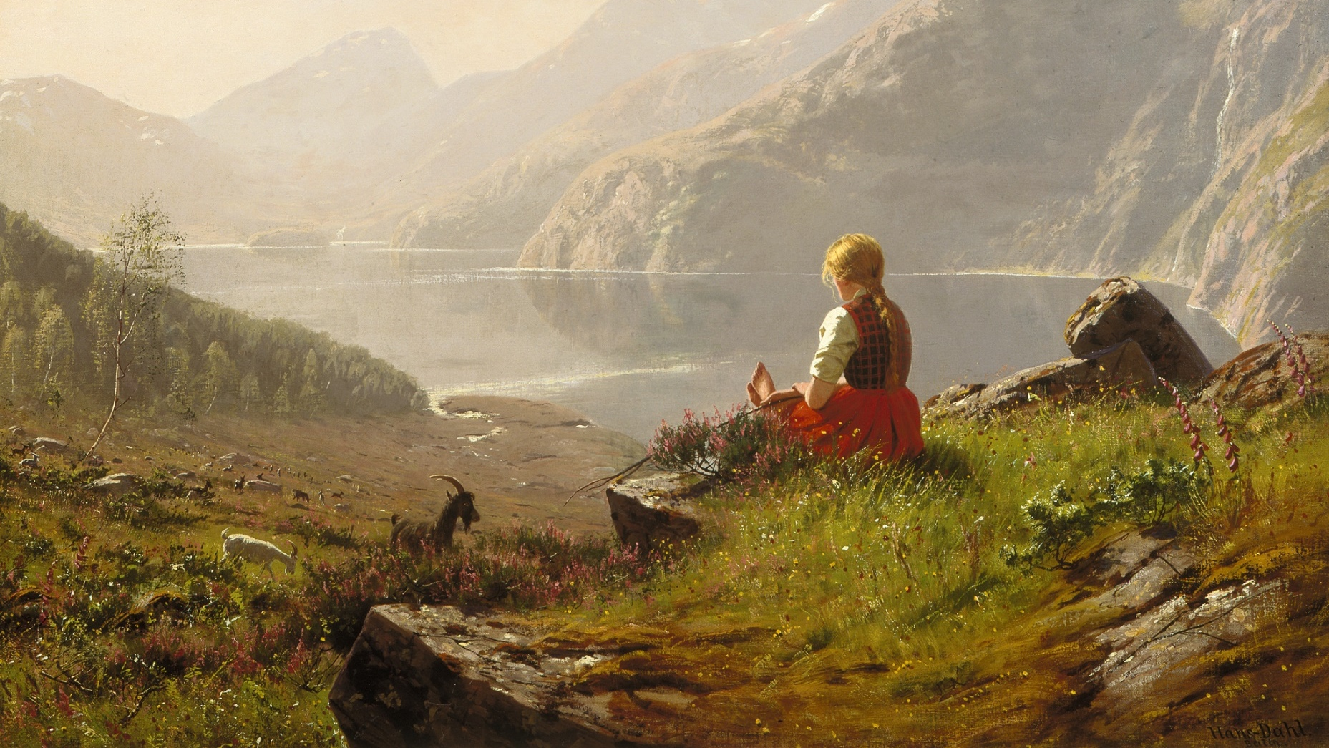
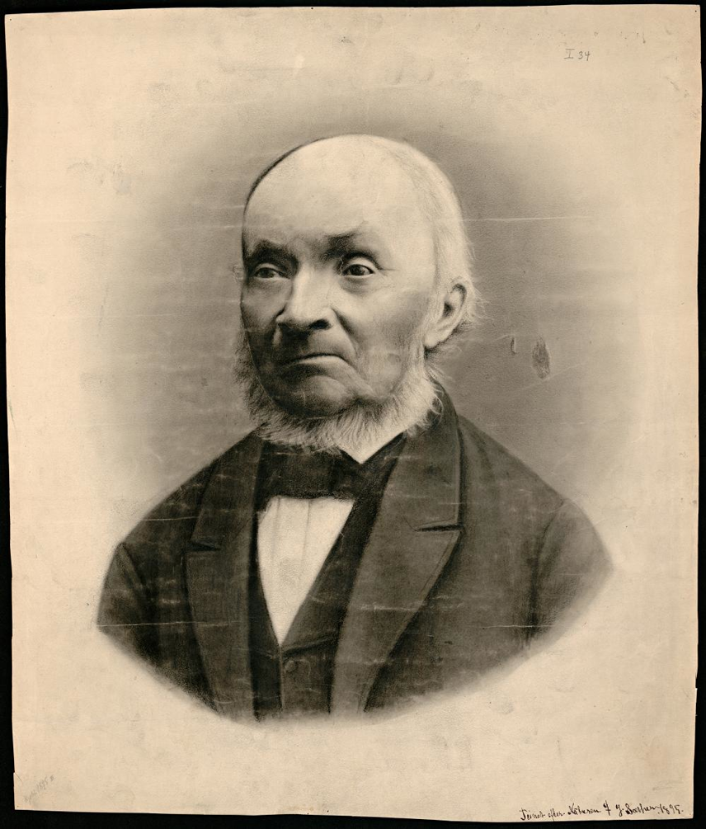
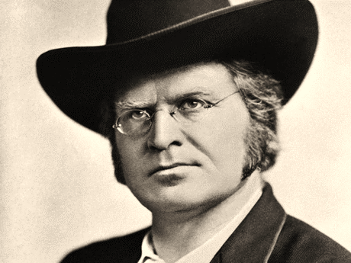
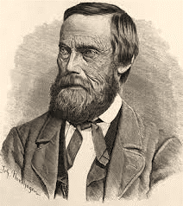
Notes:
Utmarka og fjellandbruket vart viktige symbol i bygginga av norskdomen. Då gjekk dei så langt dei orka, ut av Christiania på leit etter det norske. Dei mala og dikta om det dei såg og skapte ideen om den staute nordmannen sterkt prega av naturens brutalitet og estetikk.
* - Nordmannen fanst der mellom bakkar og berg,
* - han var om lag like furet og værbitt som landet og
* - han drøymde seg attende til fjella og dalane han mintest frå ungdomen.
I utlandet Tyskland vart norske kunstnarar lagt merke til.

Slide 6
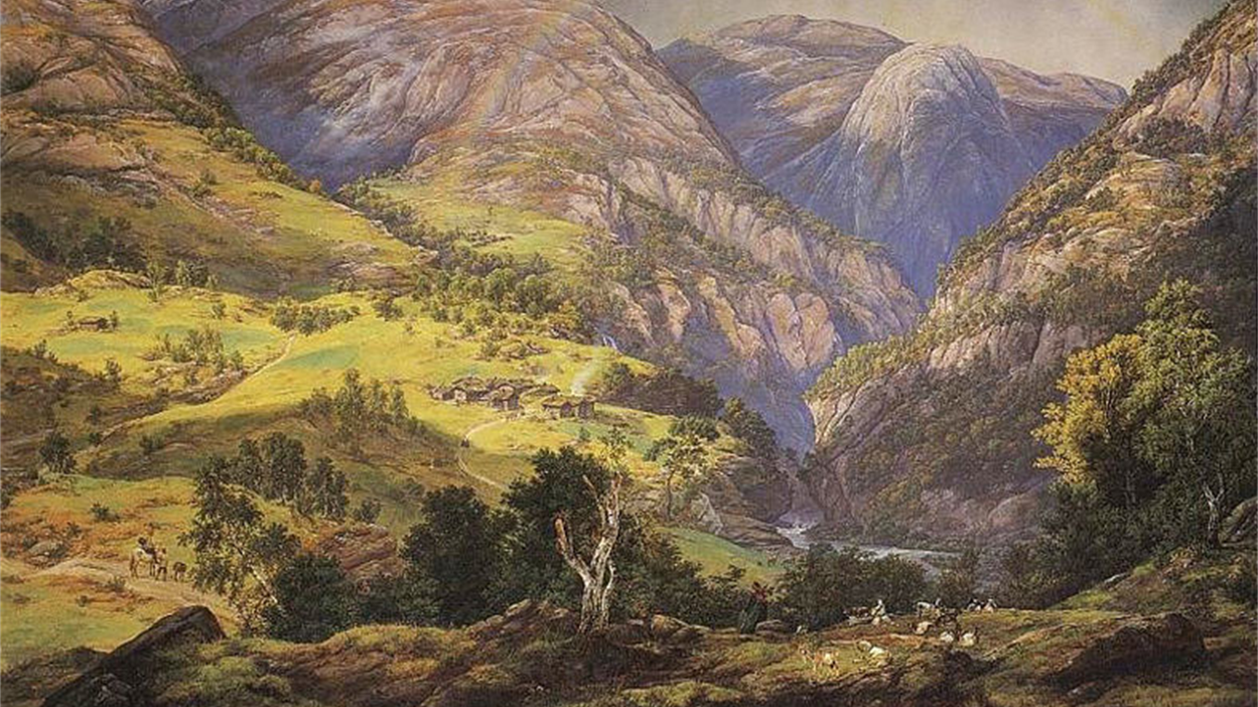
Notes:
Deira nasjonalromantiske skildringar fortalte om noko dei meinte å ha mista på kontinentet. Og landet vaks fram som noko unikt i europeisk forstand.
Her oppe var folk enno jorda, dei levde tett på og i naturen. Me var mesta som naturmenneskjer å rekne, sett frå kontinentet.
Og me trudde på det sjølve òg. Me trudde at naturen gjorde oss godt, for ikkje å seie gode.

Slide 7
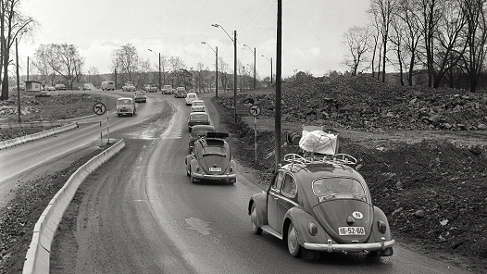
Notes:
Men med moderniteten kom vegane, bilane og fritida til Noreg

Slide 8
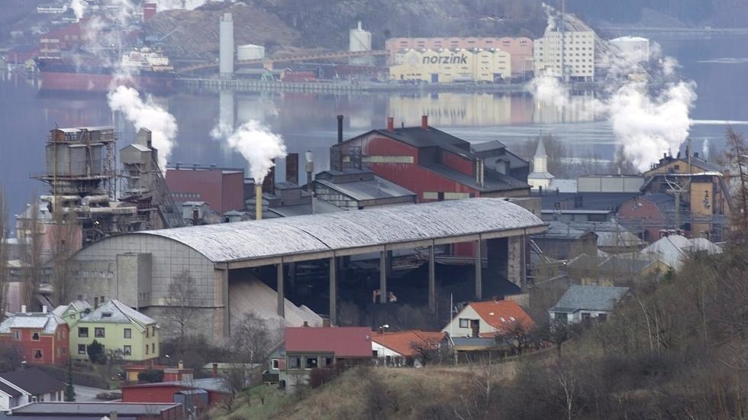
Notes:
Fleire av våre tidlegare agrare grender fekk industri, den festa seg under fossane og ved elvefara som ga dei grunnressursen dei trong.
Vasskrafta og den vassborne råvara danna grunnlaget for ein industrivekst me lenge ikkje viste omfanget av.
Bygdefolket kunne no sparke av seg støvlane og ta på seg dongerikjeldressane og stille seg ved sagene og ved smelteomnane til faste tider.

Slide 9
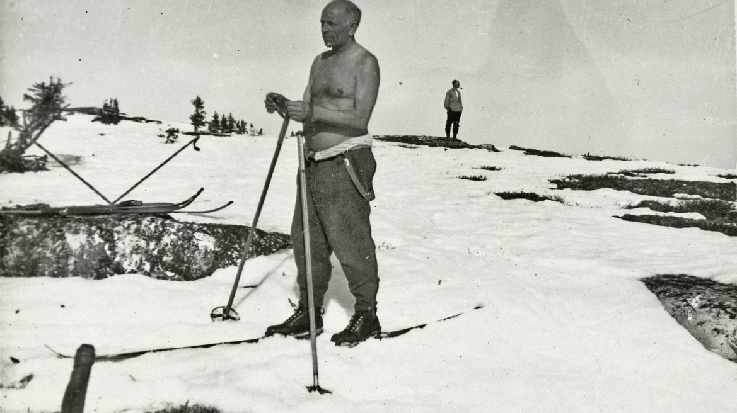
Martin Tranmæl på ski påska 1947. Einar Gerhardsen i bakgrunnen. Foto: Arbeiderbevegelsens arkiv og bibliotek.
Notes:
Med Industrialiseringa tok landet steget inn i moderniteten.
Folk flest fekk fleire timar i døgnet som dei kunne fylle med andre aktivitetar.
Aktivitetar som før einast var forbeholdt adel og fritenkjarar på kunstnarstipend, vart gradvis folkeaktivitetar.
Sentrale arbeiderpartiprofilar gjorde det til ein dyd å gå i fotspora åt kultureliten, som hadde mala og dikta so levande under nasjonsbygginga.
Funksjonærane, dei med dei høgste lønningane og dei best tilpassa liva, fekk etter kvart også ei jamt større interesse for å finne sin eigen stad.

Slide 10
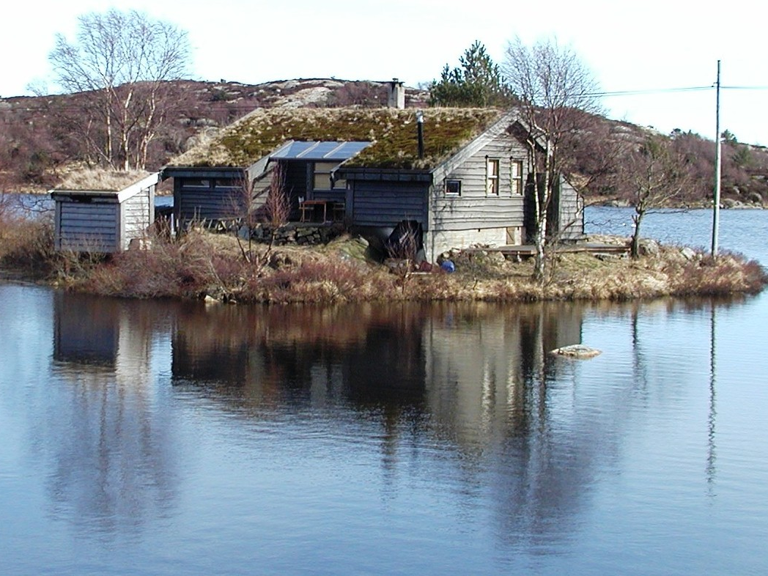
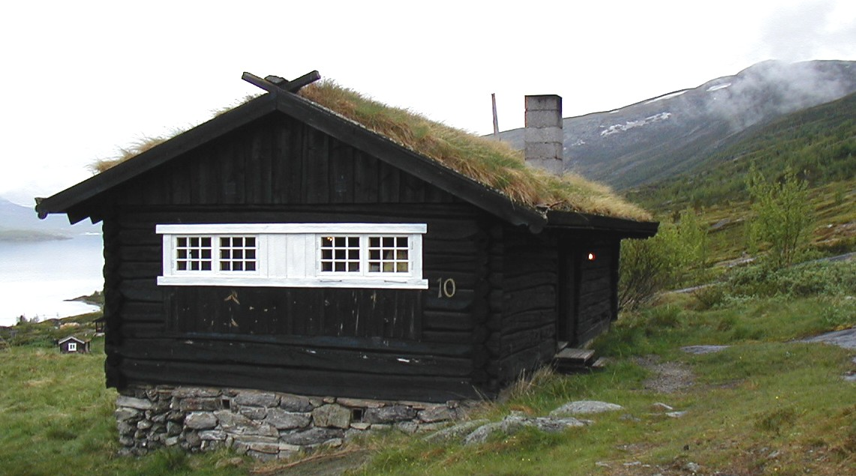
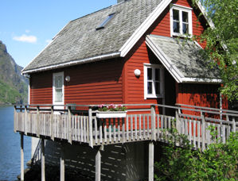
Notes:
Dei ville ha sin plass i fjellet og ved fjordane, der dei kunne dyrke sin kjærleik til naturen og det landlege
Framover på 70 talet kunne me sjå at naust, sjøbuder og stølshus fekk gardiner i vindauga, noko som vitna om ny bruk.
Setring gjaldt då ikkje lenger likevel, for no skulle dyra stå på bås heile året… og den som enno dreiv å slapp storfe i utmarka var mesta som reaksjonære å rekne, sett frå landbruksdepartementets korridorar.
Gjennom heile etterkrigstida har det vore ein jamn vekst i det me kan kalle diversifiseringa av bruken av utmarka og dei rurale grendene. Ikkje berre har fleire ulike brukarar kome til med sine eigne interesser og idear om kva utmarka er og skal vere, men bruken har også innteke fleire former.
Det var ikkje berre hausting og nyttebruk som stod i fokus aleine lenger.

Slide 11
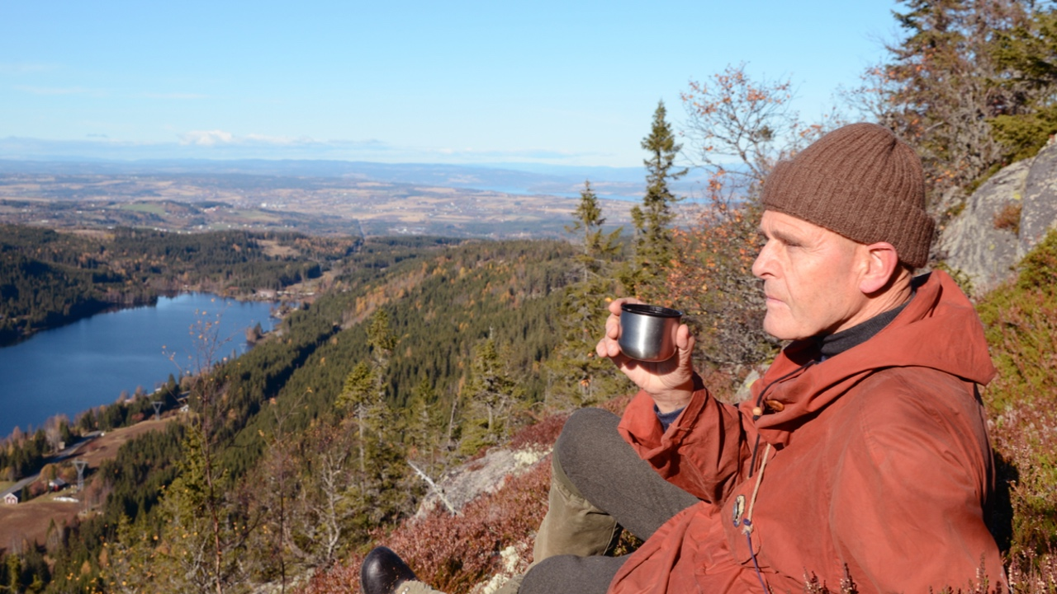
Notes:
No var friluftsliv blitt allment og akseptert, det var ikkje lenger einast ein sport for ei utvalt elite.
Folk flest starta gå i utmarka berre for å gå, utan å ha eit ærende… og av og til gjekk dei endatil til fjells

Slide 12
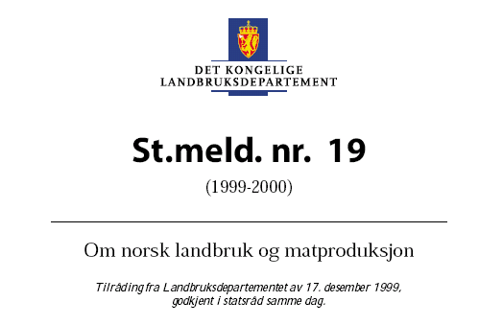
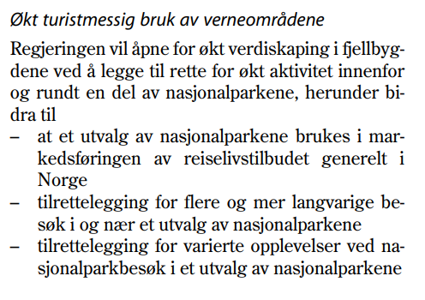
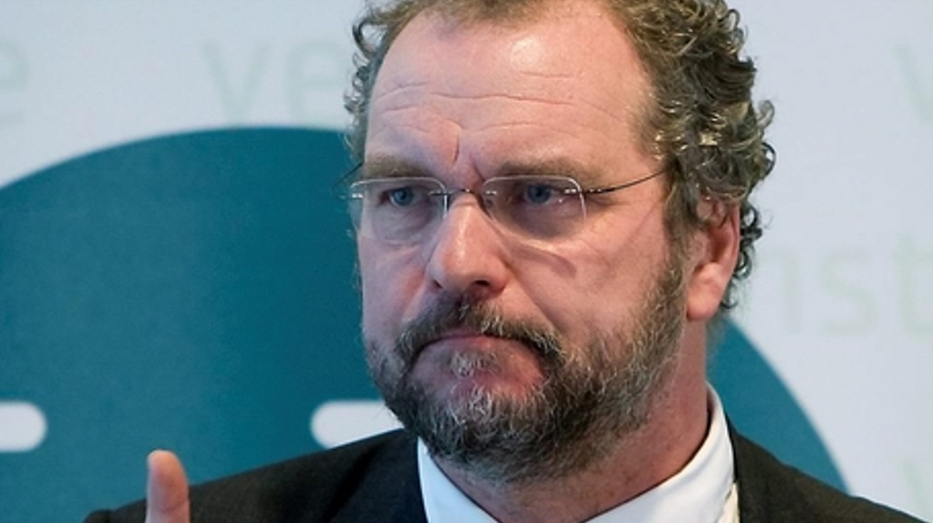
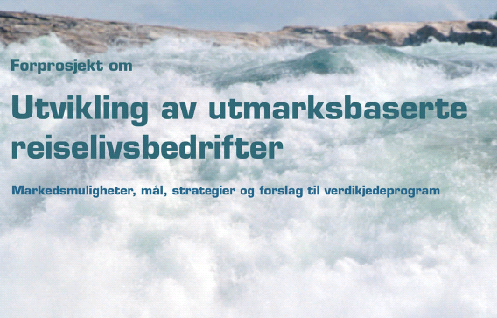
«kommodifiserast»
Ta heile gardens ressursar i bruk
Notes:
Og då Sponheimen sette seg i sjefsstolen for Landbruks- og matdepartementet, arva han ei landbruksmelding som neppe kunne ha vore betre tilpassa ein ny-klassisk landbruksøkonom som Sponheimen.
Før han hadde Gjønnes jobba godt med å utvikle lokale småskala matprodusentar. Medan Bjarne Håkon Hansen jobba mest med sjølv å ete pølsene, så såg Sponheimen til dei store internasjonale trendane som synte aukande betalingsvilje for mat med «identitet og særpreg» og han sette det saman med dei nye trendane der dei reisande i jamt aukande grad søkte opplevingar, vart formuleringa:
* - ”Ta heile gardens ressursar i bruk” – venstrestatsrådens gjentakande mantra.
* - Grunneigarane i grendene skulle gjere seg til entreprenørar og starte tene pengar på dei reisande.
* - Den sokalla Fjellteksta opna for at nasjonalparkar og verdsarvområder vart gjort til innsatsfaktorar for ny næringsutvikling.
Utmarka og utmarkskulturen må
* - kommodifiserast, sa ekspertane, og meinte at den skulle gjerast om til ei vare i seg sjølv og ikkje einast ei kjelde for å produsere mat og fiber.

Slide 13
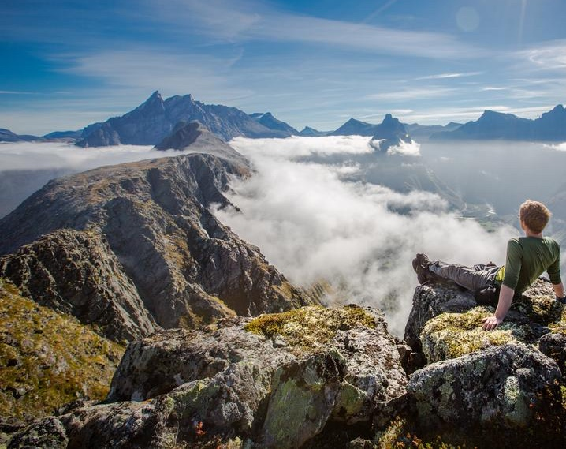
utmark i endring
frå beitemark via industri til trekkplaster for reiselivsoperatørane
«å føre verdiskapinga attende til næringa»
somme stadar og andre stadar…..
den nye økonomien
- frå produksjon til forbruk
Notes:
Alt dette endra utmarka, det endra lokalsamfunnet så vel forholdet mellom menneskjer.
* - Utmarka gjekk frå å vere beitemark via ein grunnressurs for kraftkrevjande industri til å bli eit middel for å lokke kundane til reiselivsoperatørane.
Tanken var at meir av verdiskapinga skulle skje lokalt.
* - Det skulle vere ein måte «å føre verdiskapinga attende til grendene» sa Sponheim og hans like. Slik skulle sysselsetting og busetnad sikrast.
* - Og for all del, dette fungerte somme stadar, me såg at nokre fekk det til, men me såg også at det ikkje var like lett alle stadar.
* - Men dette vart den nye økonomien.
* - me har gått frå ei utmark prega av å vere ein produksjonsressurs for bygdene, til ei utmark som vert jamt meir forbrukt av tilfeldige forbipasserande på leit etter flyktige identitetar

Slide 14
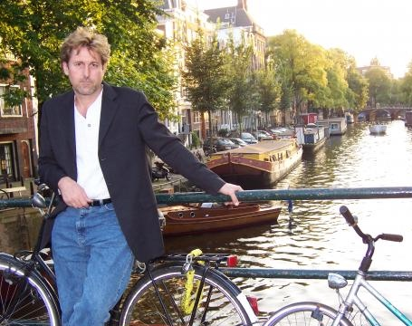
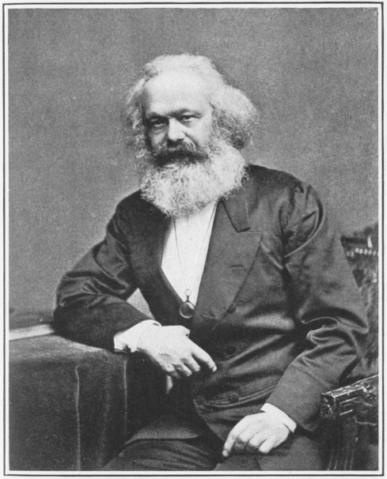
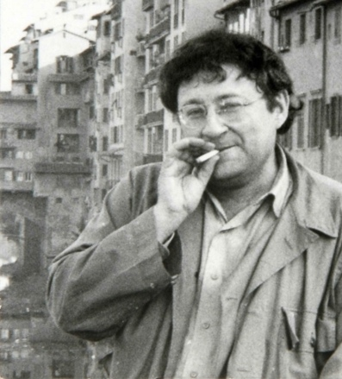
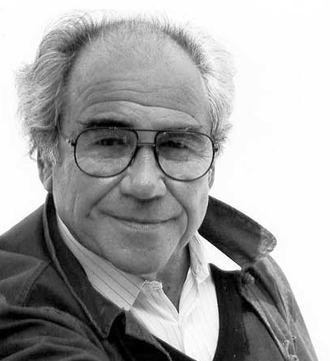
Steven Best og den nye økonomien
varesamfunnet (the society of the commodity)
skodespelsamfunnet (the society of the spectacle)
simuleringssamfunnet (the society of the simulacrum)
Notes:
Lat meg få utdjupe denne nye økonomien ved å presentere dokke for den amerikanske filosofen og aktivisten Steven Best
* - Best er ny-marxist og sterkt inspirert av to eksentriske franske filosofar
* - Guy-Ernest Debord (DØBOR)
og
* - Jean Baudrillard (BODRIAR)
Best skildrar framveksten av den nye økonomien gjennom nettopp å studere forbruket, og hevdar me går
* - frå varesamfunnet,
* - via skodespelssamfunnet
* - til simuleringssamfunnet

Slide 15

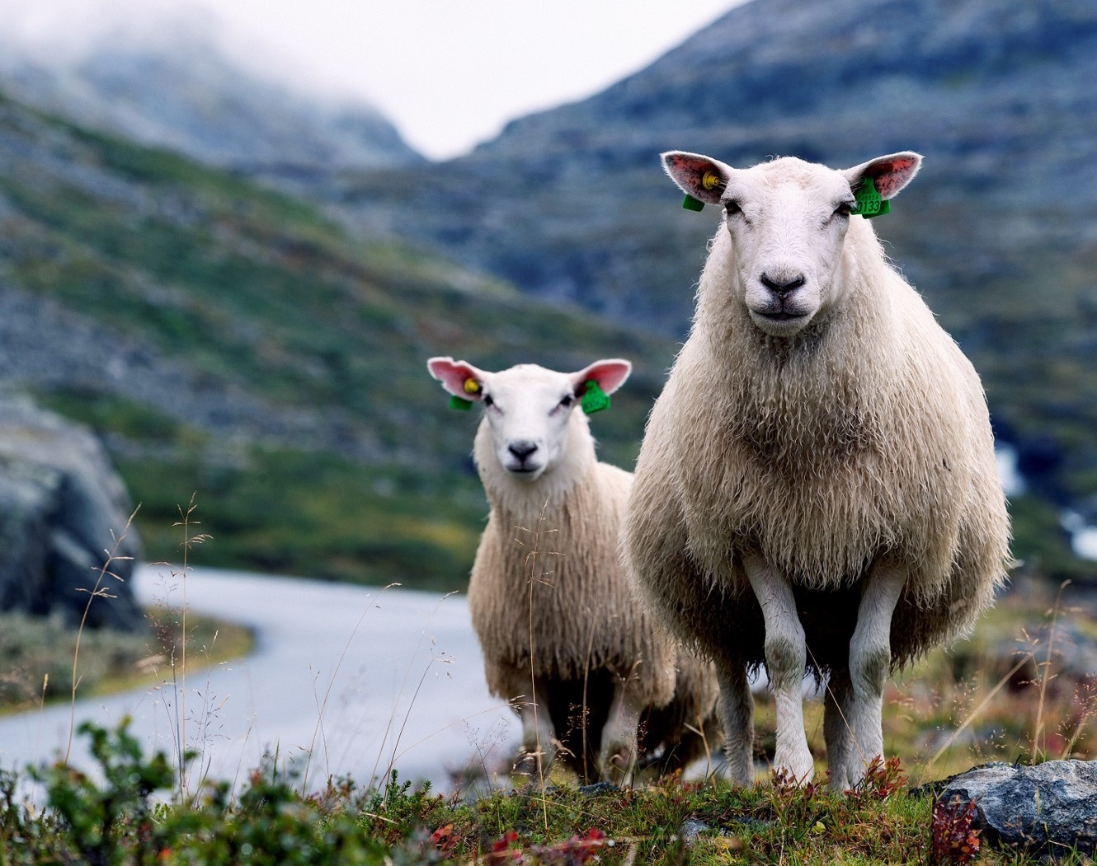
varesamfunnet
kom med penge-økonomien (kapitalismen)
då gjekk sauen frå å vere maten åt bonden til å verte vara som skaffa bonden maten.
ein transformasjon frå mat til matvare
eksport ut av bygda
Notes:
Varesamfunnet, seier Best,.
* - Kom med pengeøkonomien. Hans skildring av varesamfunnet er tungt forankra i Marx sin forståing av kapitalismen.
* - I varesamfunnet gjekk sauen frå å vere maten åt bonden, til å verte vara som skaffa bonden maten
* - Det skjedde altså ein transformasjon frå mat til matvare
* - Og typisk her var at sjølve forbruket av vara skjedde utanfor bygda.

Slide 16
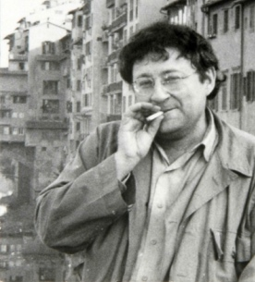
skodespelsamfunnet
ein ny transformasjon av sauen.
vara er opplevinga av å sjå bonden springe støvlane av seg under sankinga.
bonden er skodespelaren og sauen kulissene i det me opplevde som eit autentisk teater om bygdekultur
Notes:
I skodespelsamfunnet, som då er inspirert av Debord,
* - gjekk sauen igjennom enno ein transformasjon
* - No var vara opplevinga av å sjå bonden springe støvlane av seg under sankinga
* - Bonden er skodespelaren og sauen kulissene i det me opplever som eit autentisk teater om bygdekultur.

Slide 17

simuleringssamfunnet
No deltek me sjølve i sankinga og simulerer at me er bønder
Me tek bilde av oss sjølve og postar det på facebook
«Hva smaker vel bedre enn ei herlig fårikålgryte etter en lang dag i fjellet?»
Notes:
I det siste stadiet – simuleringssamfunnet – der
* - deltek me sjølve i sauesankinga og simulerer at me er bønder.
* - Og så tek me bilde av oss sjølve og postar det på facebook
* - Saman med eit fyndig tweed på 140 teikn
Alt for å projesere oss sjølve, alt for å vise oss fram, for å skape eit inntrykk av at me er betre enn kva me eigentleg sjølv trur me er.

Slide 18
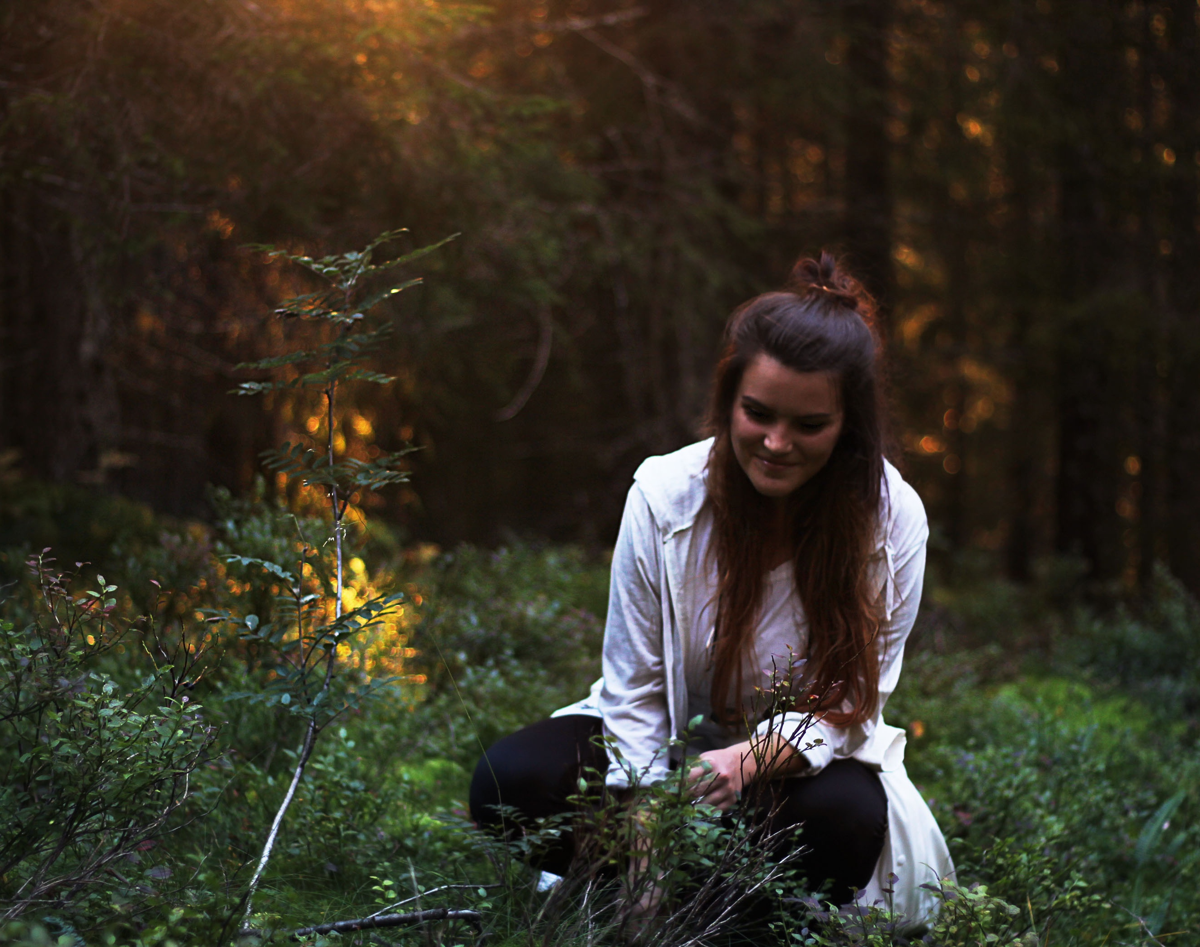
den nye utmarka
eit skifte av meiningsinnhald
representasjonar for den symbolkonsumerande middelklassa
symbol i vårt iaugefallande konsum
ein rekvisitt i vår iherdige projisering av flyktige identitetar.
nye brukarar med legitime interesser
Notes:
Kvar av desse overgangane endrar utmarka
* - Kvar av dei representerer eit skifte av meiningsinnhaldet
Ikkje berre for sauen, men også for utmarka, landskapet so vel som for heile bygda.
* - Utmarka har gått frå å vere staden der folk produserte varer for eksport ut av bygda til å bli ein representasjonsarena for den symbolkonsumerande middelklassa.
* - Den har blitt eit symbol i vårt iaugefallande konsum
* - og ein rekvisitt i vår iherdige projisering av flyktige identitetar.
* - Den nye økonomien har ikkje berre omdefinert utmarka, den har også ført med seg nye brukarar som søkjer legitimitet for sine interesser og den har gjort utmarka og utmarksforvaltinga meir komplisert.

Slide 19
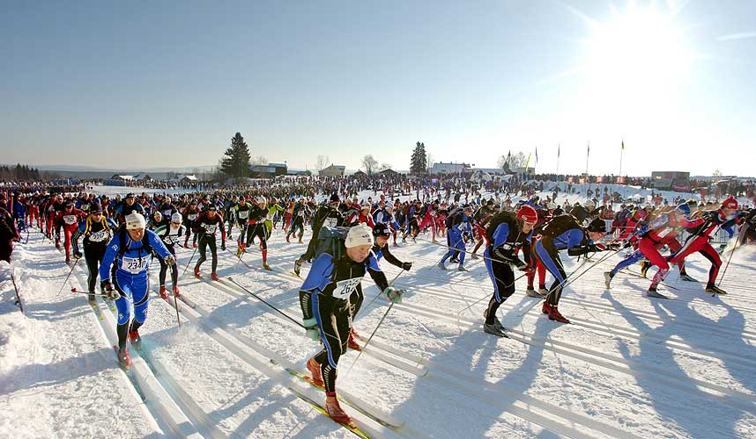
utmarka er eit kollektiv gode
landbruk er ingen kollektiv aktivitet
folk flest har blitt rekreerande kolonialistar
Notes:
Dei nye brukarane er ressurssterke aktørar, dei har Dagens Næringsliv på nattbordet og flokkar seg to gongar i året i Lillehammer-traktene for å simulere Birkebeinarar og markere eigen fortreffeligheit.
Dei meiner sterkt om kva og korleis utmarka skal vere, og dei har tunge organisasjonar i ryggen.
Me kan like det eller ikkje, men den nye utmarka er her. Dei nye brukarane og den nye bruken har etablert seg… og me kan ikkje av-etablere den.
Men framleis er utmarka noko den alltid har vore, nemleg;
* - eit kollektiv gode
Det er eigentleg ikkje utmarka i seg sjølv som har endra seg så mykje, berre bruken og brukarane. For
* - landbruk er ikkje lenger ein kollektiv aktivitet. Folk flest er ikkje bønder lenger, slik dei var heime på Flø til godt inn på 70-talet,
Folk flest er slike som oss, og me kan i beste fall reknast å vere
* - rekreerande kolonialistar
Og som koloniherrar krev me oss rettar, me kjøper oss privileger i utmarka til spottpris og ber fram våre meiningar om bruk og forvalting kledd opp i maktas språk.
Det pågår ein kamp om utmarka

Slide 20
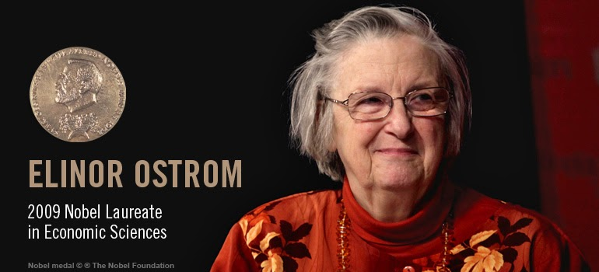
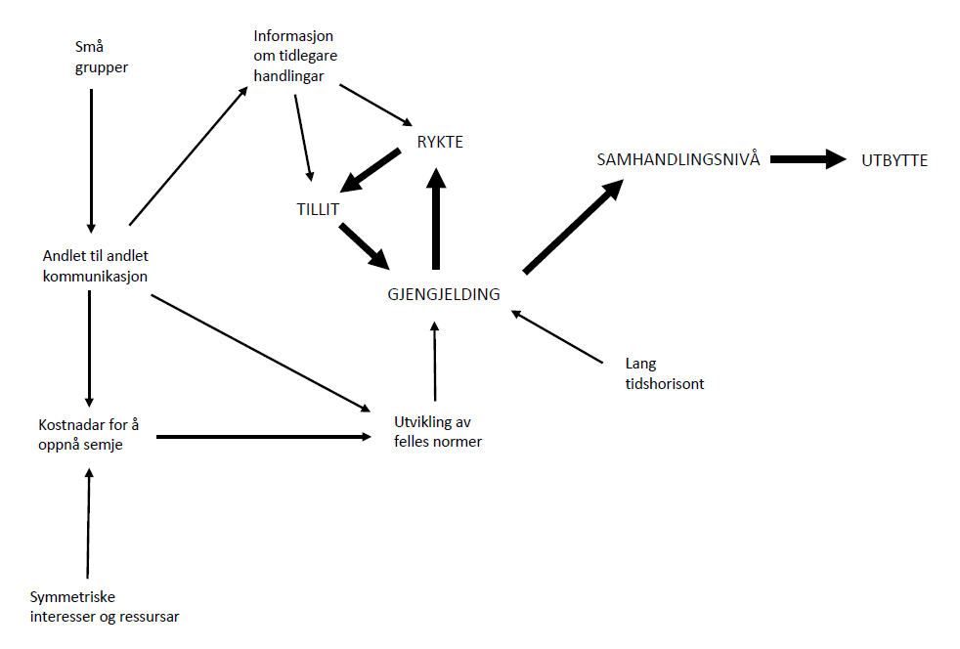
ein modell
- om samarbeid
Fråkopling
Ostrom, E. (1998). A Behavioral Approach to the Rational Choice Theory of Collective Action: Presidential Adress. The American Political Science Review, 92(1), 1-22.
Frå symmetri til asymmetri i høve
Notes:
Lat meg få syne dokke ein modell.
* - den er henta frå Elinor Ostrom og ein artikkel ho publiserte alt i 1998, og her omsett til norsk
Utgangspunktet til Ostrom då ho utforma modellen var nettopp
* - samarbeid om bruk og forvalting av felles fornybare ressursar
Det er særleg
* - dette punktet i modellen eg vil at dokke skal legge merke til.
Her har Ostrom sett opp at grada av symmerti i interesser og ressursar er avgjerdande for om eit samarbeid vert vellukka eller ikkje.
Og det er det som har endra seg dramatisk dei siste åra. Me har gått frå
* - symetri til ein jamt aukande Asymetri mellom dei ulike brukarane sine interesser i utmarka så vel som dei ressursane enkelte av dei er villige til å investere i å hevde sine eigne interesser.
* - Denne asymetrien har blitt forsterka gjennom at størstedelen av befolkninga no er så fråkopla dei tradisjonelle utmarksbrukarane sin kvardag og praksisar at dei korkje vill eller evnar å forstå korleis dei skal te seg i ei utmark som dei deler med folk som har andre interesser enn dei sjølve.
Fråkoplinga har ført til at enkelte av hytteeigarane ikkje kjenner kodene for korleis ein ter seg i ei utmark me deler med beitebrukarane. Dei korkje forstår kvifor eller korleis ein skal setje opp eit gjerde, fråkoplinga har ført til at enkelte folk ikkje tenkjer på at det faktisk finst beitedyr i utmarka. Tvert om hyrer dei advokat for å få erstatning om sauen går igjennom den same grinda dei sjølve let stå opa.
Men legge merke til at eg heile tida seier enkelte her, for dette gjeld berre enkelte – det gjeld dei få – samstundes gjeld det oss alle, fordi det er me som let dei få få lov til å halde på slik.
Fråkoplinga gjer også at eigarar av jordbrukseigedomar ute av drift vel å stenge gode beiteområde fordi dei ønskjer å maksimere utleigeinntekter frå jakt og jakthundtrening.
Fråkoplinga gjer at naboar ikkje lenger ser til utmarksgjerda, dei føretrekker heller å ringe og bruke kjeft når dyr kjem inn på innmarka.
Poenget er at enkelte ser ikkje at dei har interesse av at beitebruken held fram.
Ikkje sjeldan er dei sprenglærde i juss, medisin eller kanskje til og med i sosiologi og alle snakkar dei forvaltingas språk til fingerspissane, dei er omgangsvener med ordførar så vel som med rådmann og pitcher næringsutviklingsidear til frukost.
Dei er representantar for den løfterike framtida, for reiselivet og omsetjingstala for den lokale handelsstanden. Dei er løfta fram av retorikken i stortingsmeldingane og eit hopetal av visjonære økonomiske berekningar om kor rike bygdene skal bli om dei berre startar selje sine atributtar langs vegkantane.
Men bøndene og beitebrukarane…? Ja dei er sjølve personifiseringa av attegløyma.
I denne røyndomen, med den aukande asymetrien mellom utmarksbrukarane sine interesser og ressursar
* - så aukar kostnadane til det utolelege for bøndene som kvar dag må forhandle med desse aktørane for å semjast om bruk og framferd i utmarka.
Poenget er at det er her me treng å sette inn ressursar no. Me treng å finne måtar å redusere desse forhandlings-kostnadane for dei som i dag har oppdaga at det «brått vart ei ulukke å bu på ein vakker stad», som ein av mine informantar formulerte det.
Me treng å hjelpe til å lette børa for alle dei beitebrukarane som i dag opplever å bli overkøyrd av større og sterkare aktørar som krev sine rettar i utmarka utan å annerkjenne rettane åt dei som alt er der.
Her tenkjer eg at me alle har eit ansvar, forskarane like som forvaltarane, landbruksorganisasjonane like som frilufts-organisasjonane. Og ansvaret ligg på alle nivå; nasjonalt så vel som regionalt og lokalt.
Skal eg gi råd for korleis me skal løyse denne floka så vil eg starte med eit råd til beitebrukarane.
Det rådet er ei omskriving av ei etter kvart så velkjend frase frå Martin Koldberg.

Slide 21
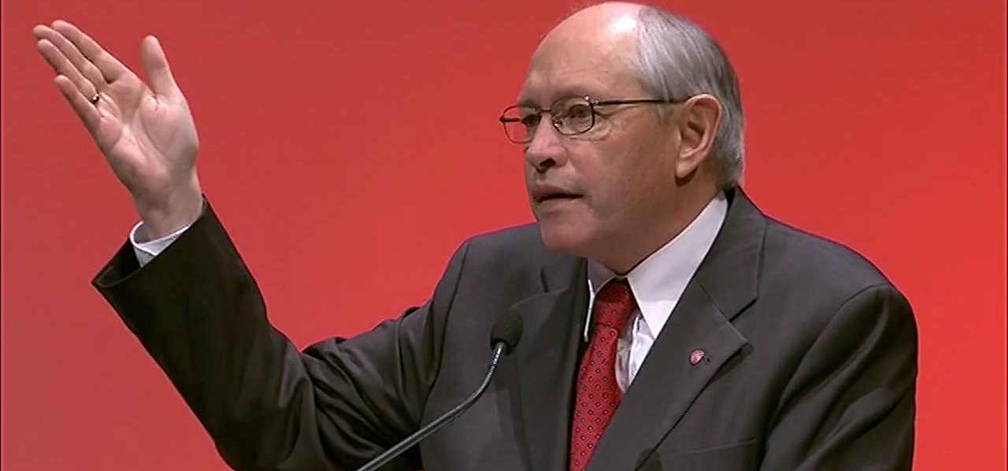
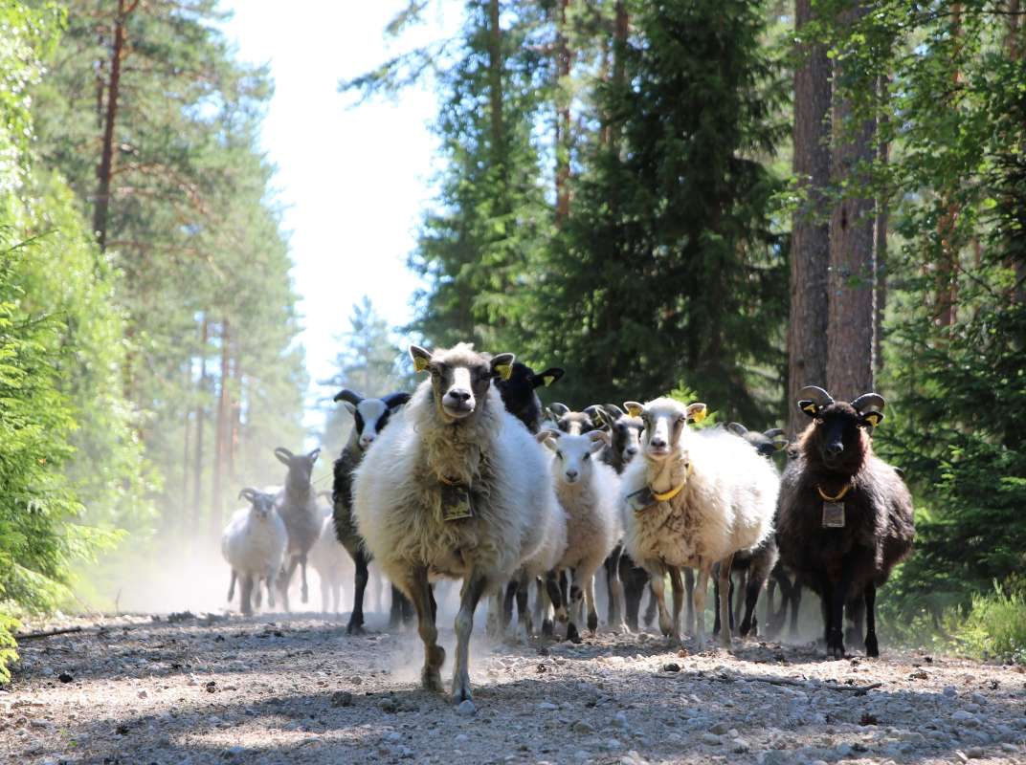
organisering, organisering, organisering
Notes:
organisering, organisering, organisering
Nett det har neppe vore viktigare nokon gong enn kva det er i desse dagar, altfor mange beitelag er sovande lag. Derfor vil eg på det sterkaste råde beitebrukarane om å bruke beitelaget også som eit sosialt så vel som eit fagpolitisk organ.
Finn på eitt eller anna
Ta f.eks. tilbake eit lam etter slakting, karv det oppi ei gryte med kål og pepar og inviter bygda – naboar og venar – til fest. Kanskje finst det ein lokal ungdom der som har kasta seg på denne nymotens ølbryggartrenden også, la vedkomande få stå for skjenken. Inviter gjerne ein forskar eller ein annan slik pratmakar og lat dei få fortelje om biologisk mangfald eller noko av alt det andre gode beitebruken bidreg med (men gi ikkje forskaren meir enn maks 15 minutt, det skal fyrst og fremst vere fest og ikkje møte).
Poenget er knyt band. Den verdskjende sosiologen Mark Granovetter har vel nettopp lært oss at me aldri skal undervurdere styrken i svake band.

Slide 22
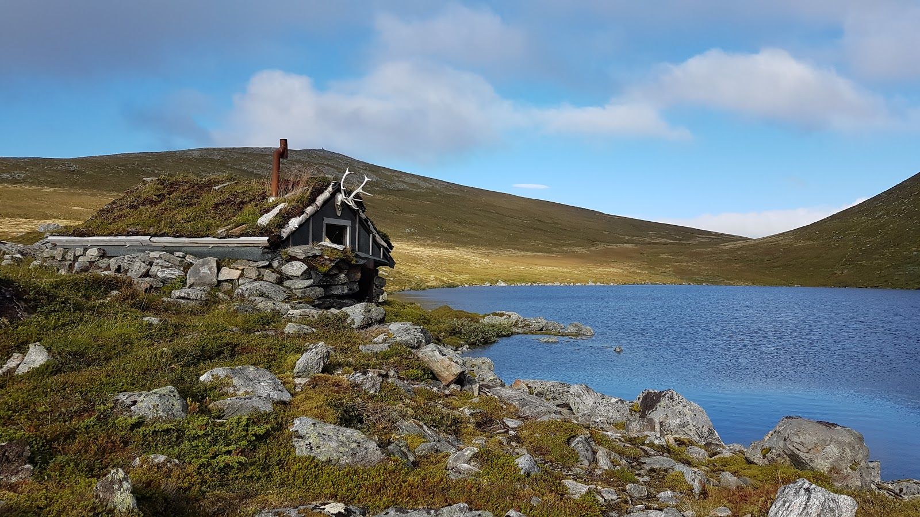
takk for merksemda
Flø 2006. Utanfor folkeskikken - ei forteljing om nye bygdefolk. Syn og Segn (2):6-15.
Flø 2008. Bygdedyret og elgen - ei stiavhengig analyse av næringsutvikling i elgskogen. I Den nye bygda. Redigert av: R. Almås, M. S. Haugen, M. Villa & J. F. Rye. Tapir. Trondheim.
Flø 2009. Vondtet i norsk bygdeutvikling. Syn og Segn (3):76-80.
Flø 2010. Bygda - forståing og implikasjonar. PLAN (5):20-25.
Flø 2011. Sex, sprit og storokse - Marknaden i møte med den østerdalske elgjaktetos. I Rurale brytningar. Redigert av: M. Haugen & E. P. Stræte. Tapir. Trondheim.
Flø 2012. Arealpress i utmark. PLAN (3 - 4/2012):76 - 79.
Flø 2012. Kjøt, kjensle og kameratskap - om reglar, normer og kulturell danning. I Bygdeutviklingas paradoks. Redigert av: M. B. Bringslid. Scandinavian Academic Press. Oslo.
Flø 2013. Me og dei andre. Om lindukar, Framstegspartiet og bygda som sosial konstruksjon. Sosiologisk Tidsskrift 21 (2).
Flø 2015. Bygda som vare – om bygda, elgen og folkeskikken. Avhandling levert for grada PhD. ISS, NTNU. Trondheim
Flø, Bjørn Egil. 2020. Kjensla av ran. I Distriktsopprør. Periferien på nytt i sentrum. I Almås & Fuglestad (red). Oslo: Dreyer Forlag A/S.
Flemsæter, Frode & Bjørn Egil Flø (red). 2021. Utmark i endring. Cappelen Damm Akademisk, NOASP. Oslo.
Flø, Bjørn Egil & Frode Flemsæter. 2021. Utmark i endring – når nye tider gir andre tilhøve. I Flemsæter & Flø (red) Utmark i endring. Cappelen Damm Akademisk. NOSAP. Oslo
Flø, Bjørn Egil. 2021. Mot ei framtid for utmarksbeite – om beiting, sjølvkjensle og forståing mellom folk. I Flemsæter & Flø (red) Utmark i endring. Cappelen Damm Akademisk NOSAP. Oslo.
Flø, Bjørn Egil. 2021. Bygda som vare. Arr-Idehistorisk tidsskrift nr. 1, 2021. s. 17 - 31
Blogg: www.bjornflo.com

